Slide 1
第7章
频谱分析
Spectral analysis

Slide 2
频谱分析
“
频谱分析是一种将复杂信号分解为较简单信号的技术。许多物理信号均可以表示为许多不同频率简单信号的和，找出一个信号在不同频率下的信息（如振幅、功率、强度或相位等）的做法即为频谱分析。频谱分析的目的是把复杂的时间历程波形，经过傅里叶变换分解为若干单一的谐波分量来研究，以获得信号的频率结构以及各谐波和相位信息。在本部分中，将介绍基于Python的频谱分析实例，主要介绍频谱估计、加窗法两部分。

Slide 3
频谱分析
频谱估计
频谱估计包含功率谱、相干性、窗口等，信号处理工具箱提供一系列频谱分析函数用于表征信号的频率成分，其中部分Python函数如下表所示。
函数名 | 简介
cpsd | 互功率谱密度
findpeaks | 查找局部极大值
tfestimate | 传递函数估计
db | 将能量或功率测量值转换为分贝
db2mag | 将分贝 (dB) 转换为幅度

Slide 4
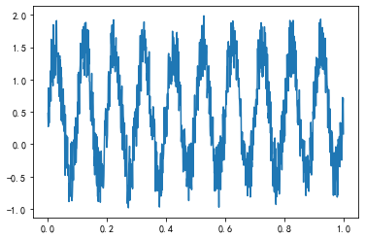
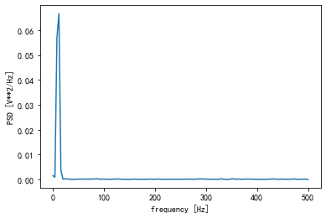
频谱分析
例：使用FFT获得功率频谱密度估计
功率谱密度表征的是单位频带内的信号功率，即信号功率在频域的分布状况。创建一个含 N(0,1) 加性噪声的 100 Hz 正弦波信号。采样频率为 1 kHz。信号长度为 1000 个采样点。对该信号进行功率谱密度估计。
图1 含加性噪声的正弦波信号
图2 信号频谱图

Slide 5
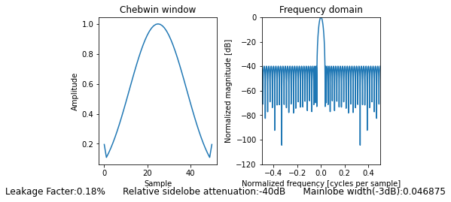
频谱分析
加窗法
例：切比雪夫窗
切比雪夫窗是一种在数字信号处理中使用的窗口函数。它是基于切比雪夫多项式设计的，用于减少谱泄露和频谱的主瓣宽度，同时控制旁瓣水平。生成并显示旁瓣衰减为 40 dB 的 50 点 Chebyshev 窗口。
图3 旁瓣衰减为 40 dB 的 50 点切比雪夫窗口时域图

